Slide 1
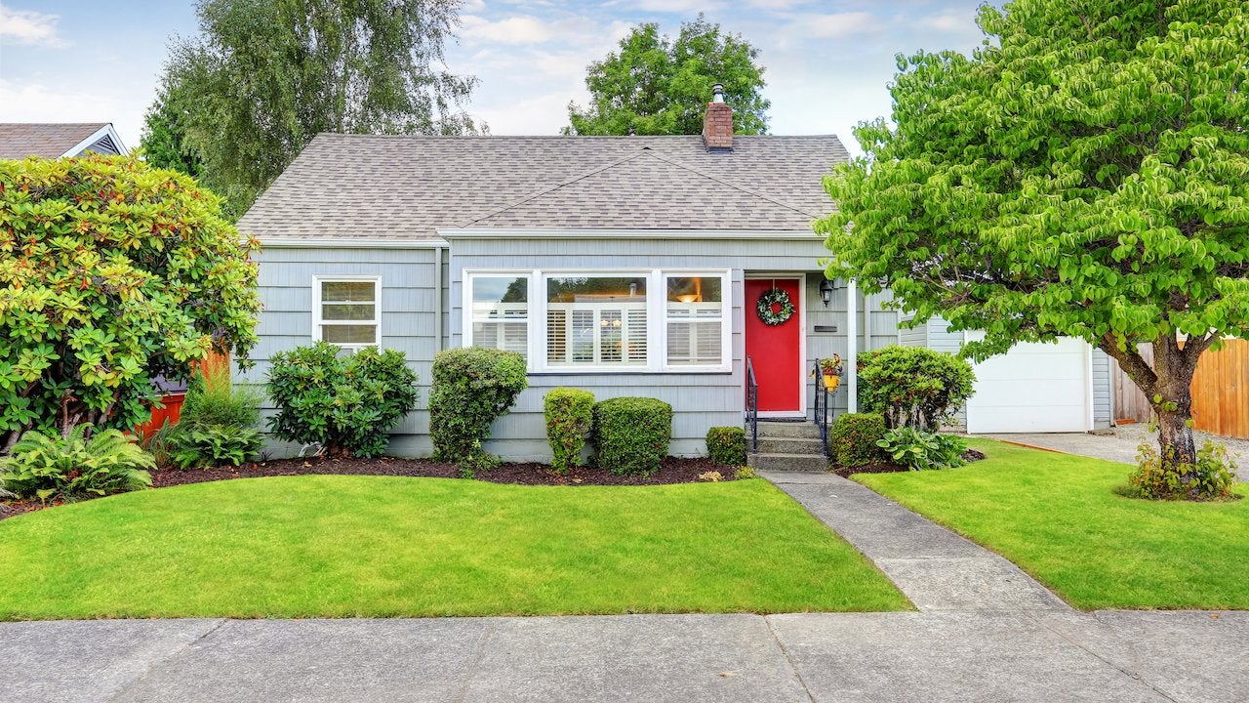
Ўзбекистон Республикаси Қонуни
Кўчмас мулкка бўлган ҳуқуқларни давлат рўйхатидан ўтказиш тўғрисида

Slide 2
“Кўчмас мулкка бўлган ҳуқуқларни давлат рўйхатидан ўтказиш тўғрисида”ги Қонун Президент томонидан имзоланди

Slide 3
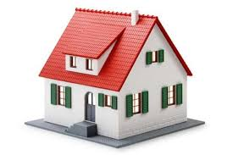
Қонун кўчмас мулкнинг қуйидаги турларига бўлган ҳуқуқларни давлат рўйхатидан ўтказишга нисбатан татбиқ этилади:
ер участкаларига
биноларга, иншоотларга, шу жумладан қурилиши тугалланмаган объектларга
кўп йиллик дов-дарахтларга
мулкий мажмуа сифатидаги корхонага

Slide 4
Қонунга кўра кўчмас мулкка бўлган қуйидаги ҳуқуқлар ёки чекловлар давлат рўйхатидан ўтказилиши лозим
мулк ҳуқуқи
доимий эгалик қилиш ҳуқуқи
доимий фойдаланиш ҳуқуқи
мерос қилиб қолдириладиган умрбод эгалик қилиш ҳуқуқи

Slide 5
ижара ҳуқуқи
иккиламчи ижара ҳуқуқи
хўжалик юритиш ҳуқуқи
оператив бошқариш ҳуқуқи
кўчмас мулкка бўлган ҳуқуқларга қўйилган чекловлар

Slide 6
кўчмас мулкни ишончли бошқариш ҳуқуқи
бепул фойдаланиш ҳуқуқи
рента
сервитут
ипотека

Slide 7
Биноларга, иншоотларга ҳамда қурилиши тугалланмаган объектларга бўлган ҳуқуқларни давлат рўйхатидан ўтказиш ушбу кўчмас мулк жойлашган ер участкасига бўлган ҳуқуқлар давлат рўйхатидан ўтказилмагунига қадар амалга оширилмайди.

Slide 8
Кўчмас мулкнинг кадастр йиғмажилдини шакллантириш учун қуйидагилар асос бўлади
ер участкаларининг белгиланганлиги (реализация қилинганлиги)
бинонинг, иншоотнинг қурилганлиги ва фойдаланишга топширилганлиги
кўчмас мулкнинг бирлаштирилганлиги.
кўчмас мулкнинг бўлинганлиги
белгиланган тартибда ажратилган ер участкасида қурилиши тугалланмаган объектнинг мавжудлиги

Slide 9
Давлат реестри кўчмас мулк, унга бўлган ҳуқуқлар, шунингдек ҳуқуқ эгалари тўғрисидаги маълумотларнинг электрон базаси тарздаги тизимлаштирилган маълумотлар тўпламидан иборатдир

Slide 10
Қонун расмий эълон қилинган кундан эътиборан 3 ой ўтгач кучга кириши белгиланган.

